Slide 1

OPCIONES DE COOPERACION ENTRE SOCIEDAD CIVIL Y
CRM EN MATERIA DE INTEGRACION DE PERSONAS MIGRANTES,
DESDE UN PUNTO DE VISTA DE RESPONSABILIDAD COMPARTIDA.
Ciudad de Tegucigalpa, Honduras 2016
RED REGIONAL DE ORGANIZACIONES CIVILES PARA LAS MIGRACIONES Y ORGANIZACIONES DE LA SOCIEDAD CIVIL
-RROCM-

Slide 2
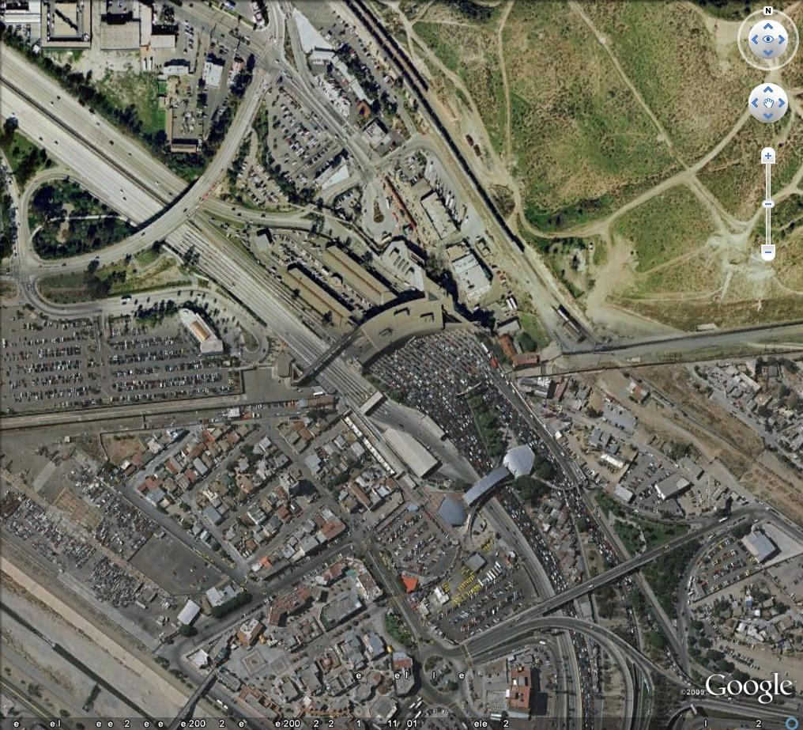

Tijuana – San Diego puesto fronterizo

Slide 3
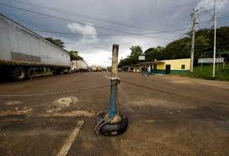
Honduras – Nicaragua border post

Slide 4
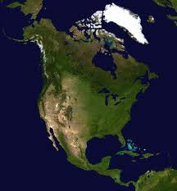
TENDENCIAS MIGRATORIAS EN LA REGION
Más de 56 millones (+/- 25% del total de migrantes).
  53 millones en Norteamérica
  Más de 2 millones en Mesoamérica
  Cerca de 1 millón en el Caribe.
La región tiene casi 400 millones de habitantes, es decir, el 5.7% de la población mundial, pero tiene casi el 25% de todos los migrantes del mundo
Mexico-US es el corredor migratorio mas importante del mundo porque EUA sigue siendo el mayor pais de destino en el mundo
Norteamérica
Caribe
Mesoamérica
Source: Own estimations based on UN DESA, Population Division (2009). Trends in International Migrant Stock: The 2008 Revision;
IOM, World Migration Report 2010 and National Censuses in the Region.

Slide 5
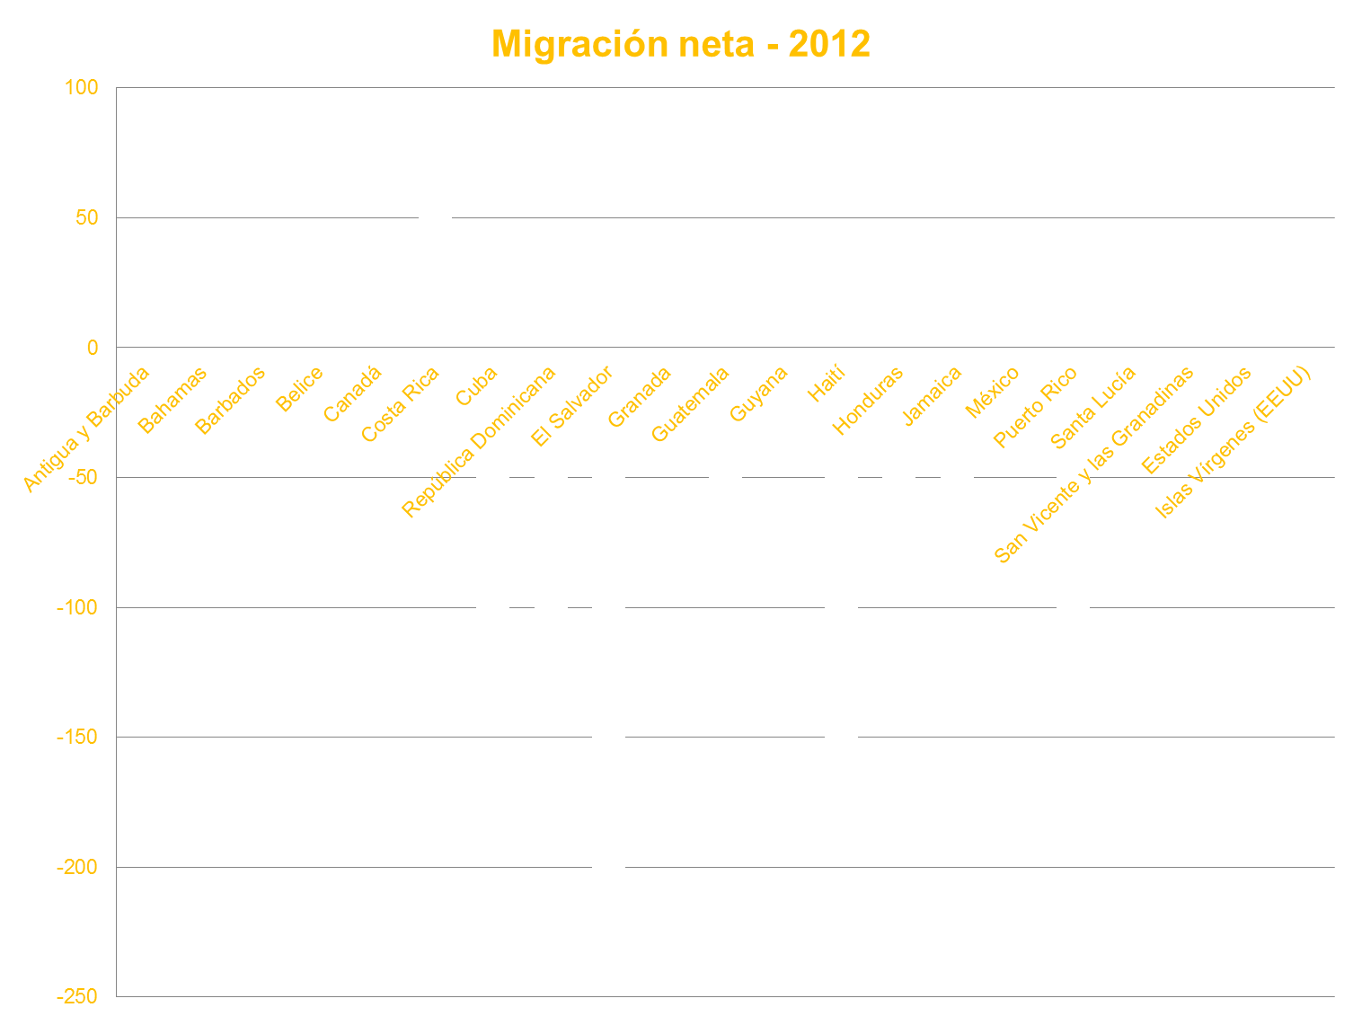

Slide 6

TENDENCIAS MIGRATORIAS EN LA REGION
Una alta incidencia de migrantes en situación irregular en todos los países de la región, los cuales los vulnerabiliza aún mas que las problaciones nacionales.
Incremento de la migración irregular de niños/niñas hacia EUA particularmente procedentes de Mesoamerica
Incremento sencible en el número de personas procediente de otras regions del mundo hacia el continente Americano.
  El increment procedente de Africa, Asia, Norte y Centro America, lo mismo que del Caribe y Europa
  las políticas migratorias de apertura en países suramericanos están afectando directamente el volumen de flujos migratorios.

Slide 7
Estas tendencias tienden, por lo menos, a mantenerse…
  tendencias que nos han convertido en una región de origen, aunque sea un origen forzado…
  Una región de tránsito por casualidad geográfico/ideológica…
  Una región de destino, aunque sea forzado (nos regresan) o por interdicción.
Que es más efectivo costo/beneficio…
  énfasis coercitivo/usurpando presupuesto a otras áreas sociales o
  un acercamiento humanístico… de construcción de nación.
Que es mas efectivo…
  Invertir en programa sociales para todos/todas y abrir el acceso de esos programas a todos/todas los que se encuentran en el territorio nacional en este momento histórico o
  Seguir construyendo estratos de discriminación, en donde los migrantes son, particularmente los extra regionales, ni existen
Sabiendo que no hay presupuesto para deportar/remover/criminalizar…
  consientes de la real competencia entre programas de reinserción y programas de integración…
  sabiendo que en el corto plazo, aparentemente, es más barato ignorar el problema y esperar a la explosión social… que hacer programas de inserción

Slide 8
PROGRAMA DE INSERCION
Un programa simple para acceder… simple de emitir el documento… simple de ejecutar… que sea permanente, sostenido, medible, equitativo, e innovador/rompiendo esquemas.
Usando el Manual de reintegración de personas migrantes… quitarle la re … usar las dimensiones
  Seguridad nacional:
      Saber quien vive en el país
  Económica:
      acceso a empleo
      aceptaciones de habilidades, destrezas y competencias
  Social:
      Acceso a educación, salud, servicios y redes sociales
      Combatir los prejuicios y las tenciones
      Promover cambios en la redes sociales y la participación política
  Psicosocial y Cultural
      Tradiciones
      Formación de identidades transnacionales… combinación de lo mejor de los dos mundos
Documento Migratoria de Identidad
    De preferencia sin costo
    Vigencia de cinco anos

Slide 9
Gracias
www.rrocm.org
stcidehumrrocm@gmail.com

